Slide 1


A8
中国软件杯 · A组赛题
基于MWORKS的
四旋翼鲁棒位姿控制与编队安全仿真系统
驭穹稳控团队
西安交通大学 2026年7月
基于 MWORKS 的建模、仿真与性能分析

Slide 2
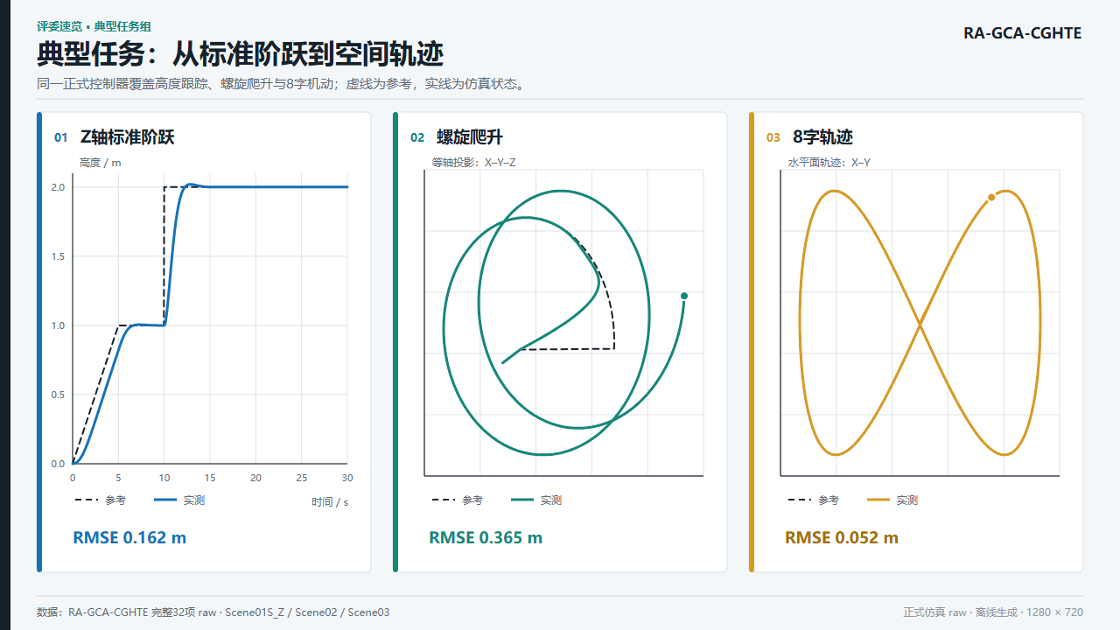
A8
选题背景：复杂场景下的稳定控制
连续轨迹、工况变化与多机协同共同提高位姿控制难度。
01
空间轨迹
螺旋与八字轨迹带来连续转向和耦合运动。
02
工况变化
质量、升力和惯量变化会改变控制对象。
03
多机协同
队形保持还需同时满足安全间距。
需要同时兼顾跟踪、适应与安全。

Slide 3
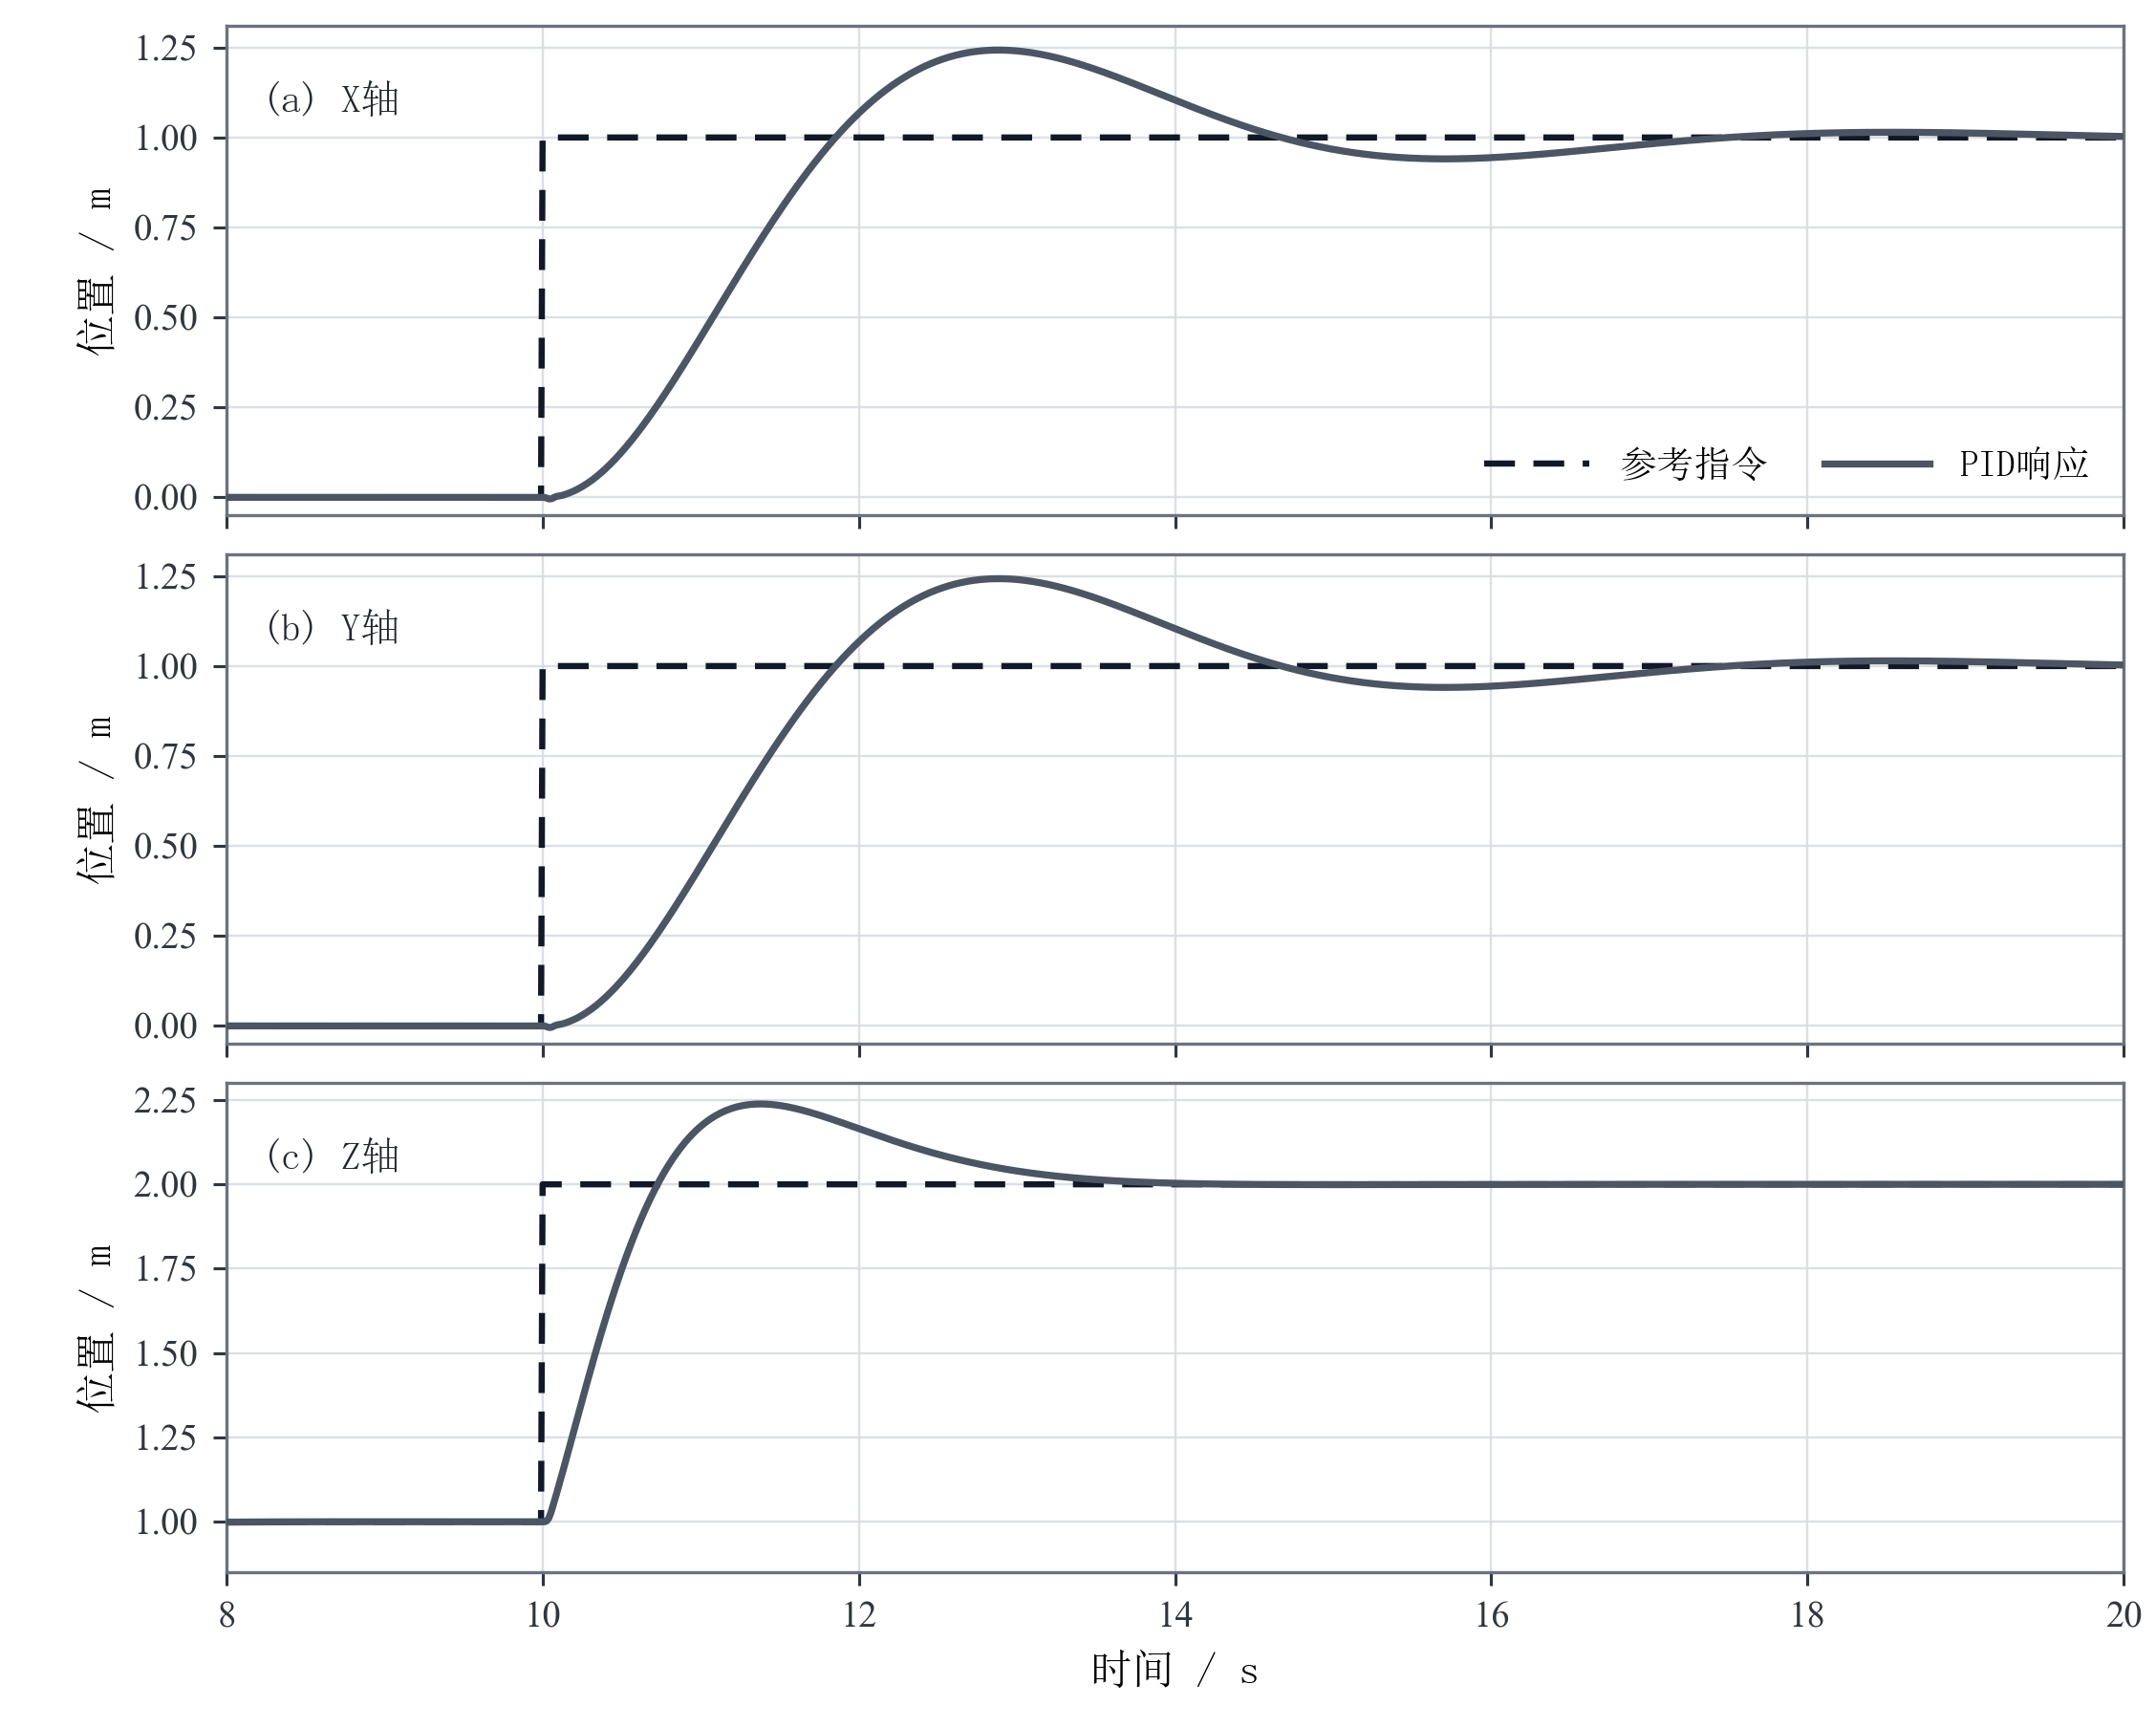
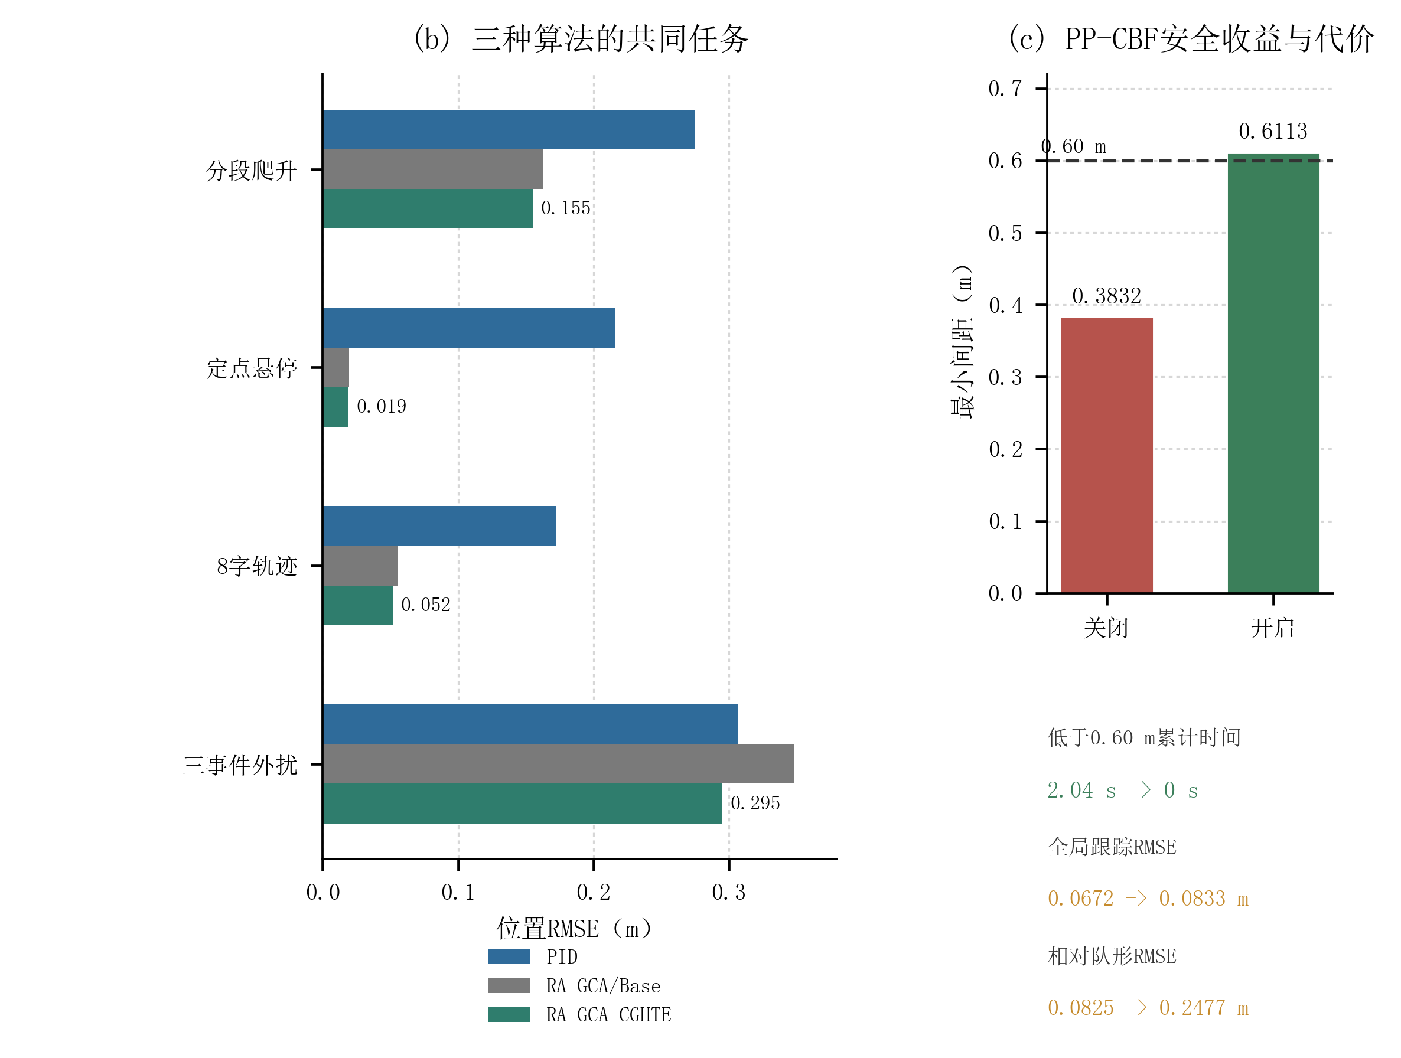
A8
现有PID基线表现与 RA-GCA-CGHTE 改进
在统一模型与场景下，对比瞬态、连续跟踪、参数适应与编队安全能力。
现有基线表现与不足
RA-GCA-CGHTE + PP-CBF 改进
▸ 阶跃超调约24%
▸ 固定增益，缺少
工况适应
▸ 无独立编队安全监督
▸ 三轴超调
0 / 0 / 1.98%
▸ 八字RMSE
0.05174 m
▸ 风险暴露
2.04 s → 0 s
PID / RA-GCA-Base：作为统一对照基线
几何控制 + 推力估计 + 独立安全监督
改进价值集中在更小超调、连续跟踪、工况适应与独立安全监督。

Slide 4
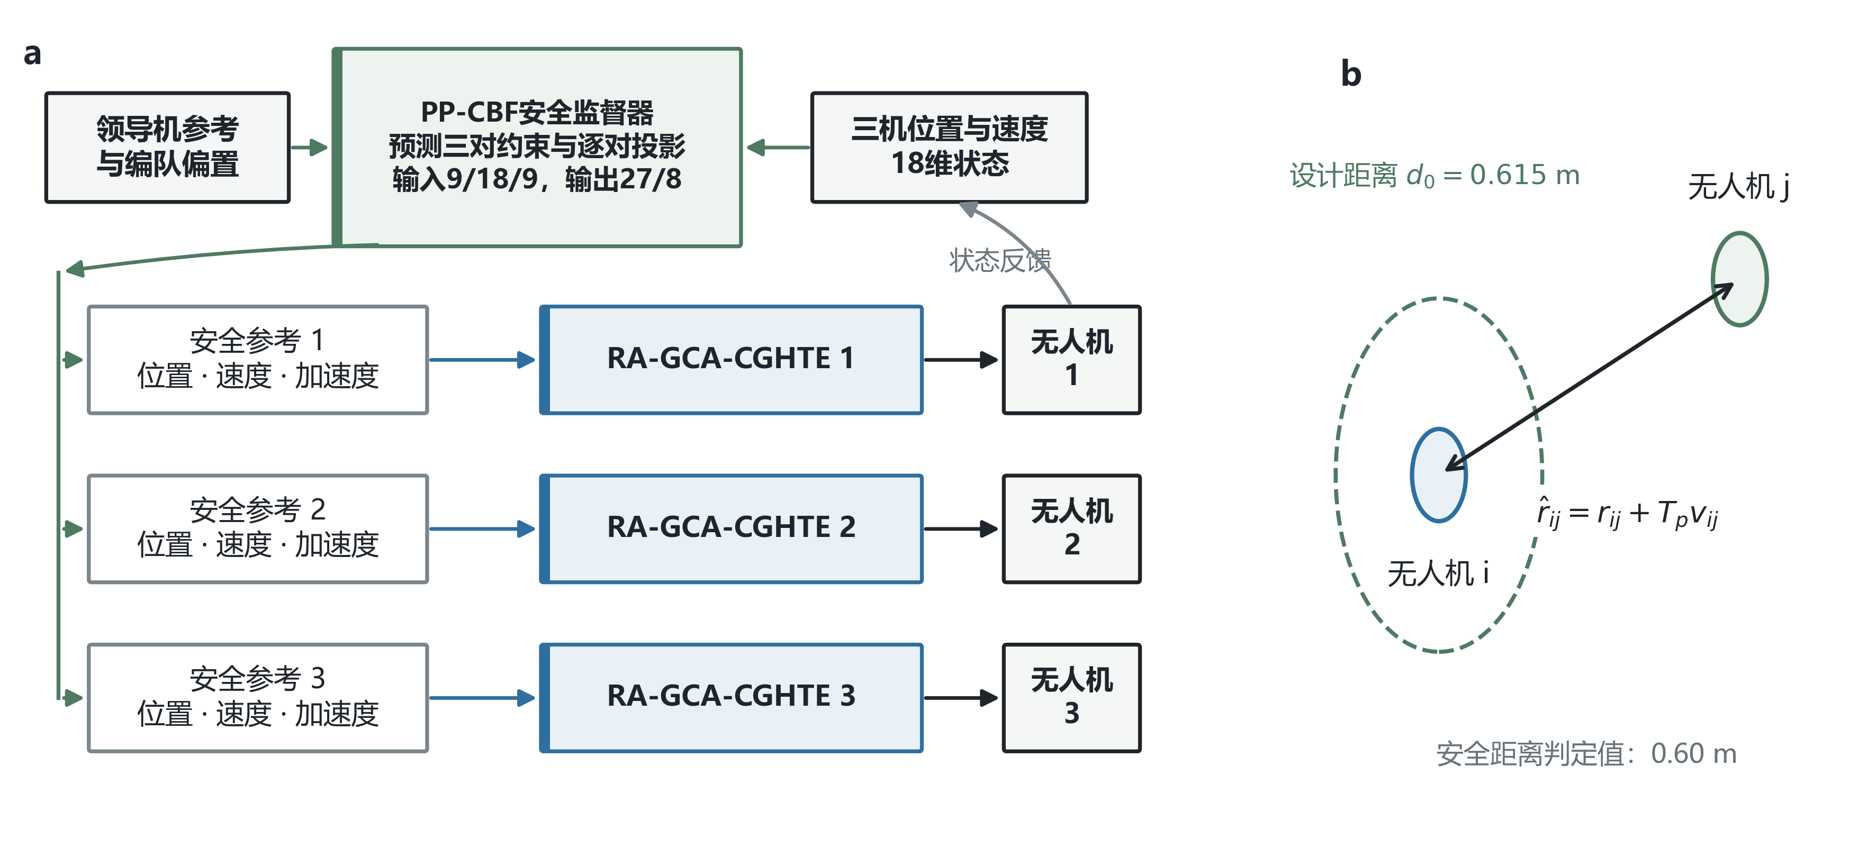
A8
作品目标：跟踪、适应、监督
双核心职责清晰分层，控制与安全各自可解释。
01
跟踪
三机状态 → 安全参考 → 单机主控制器
完成位置、滚转与俯仰闭环控制。
02
适应
推力尺度估计用于应对升力效能变化。
03
监督
独立修正编队参考，降低近距离交汇风险。
RA-GCA-CGHTE负责单机控制；PP-CBF位于独立上层。

Slide 5
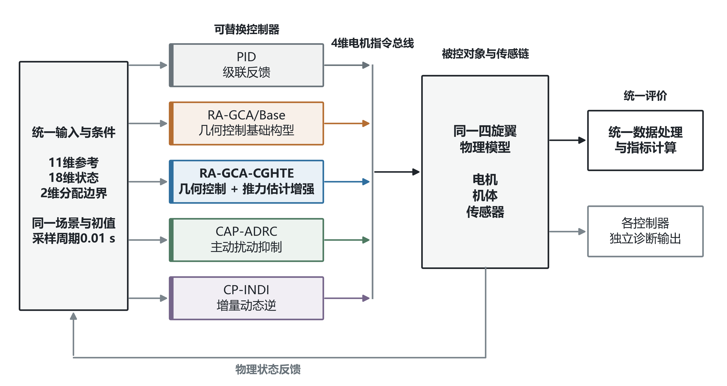
A8
系统结构：统一仿真与证据流程
同一物理模型与五种可替换控制器
统一证据流程
01
实验设置
模型、初值、参考
02
Sysplorer仿真
运行场景、导出数据
03
数据检查
字段、单位、评价区间
04
Syslab分析
指标计算与对比
05
结果展示
曲线、表格与结论
同一模型、同一场景、同一采样周期、同一评价区间。

Slide 6
A8
中国软件杯 · A组赛题
感谢评审老师观看与指导
基于MWORKS的
四旋翼鲁棒位姿控制与编队安全仿真系统
驭穹稳控团队
西安交通大学 2026年7月
基于 MWORKS 的建模、仿真与性能分析

